Slide 1

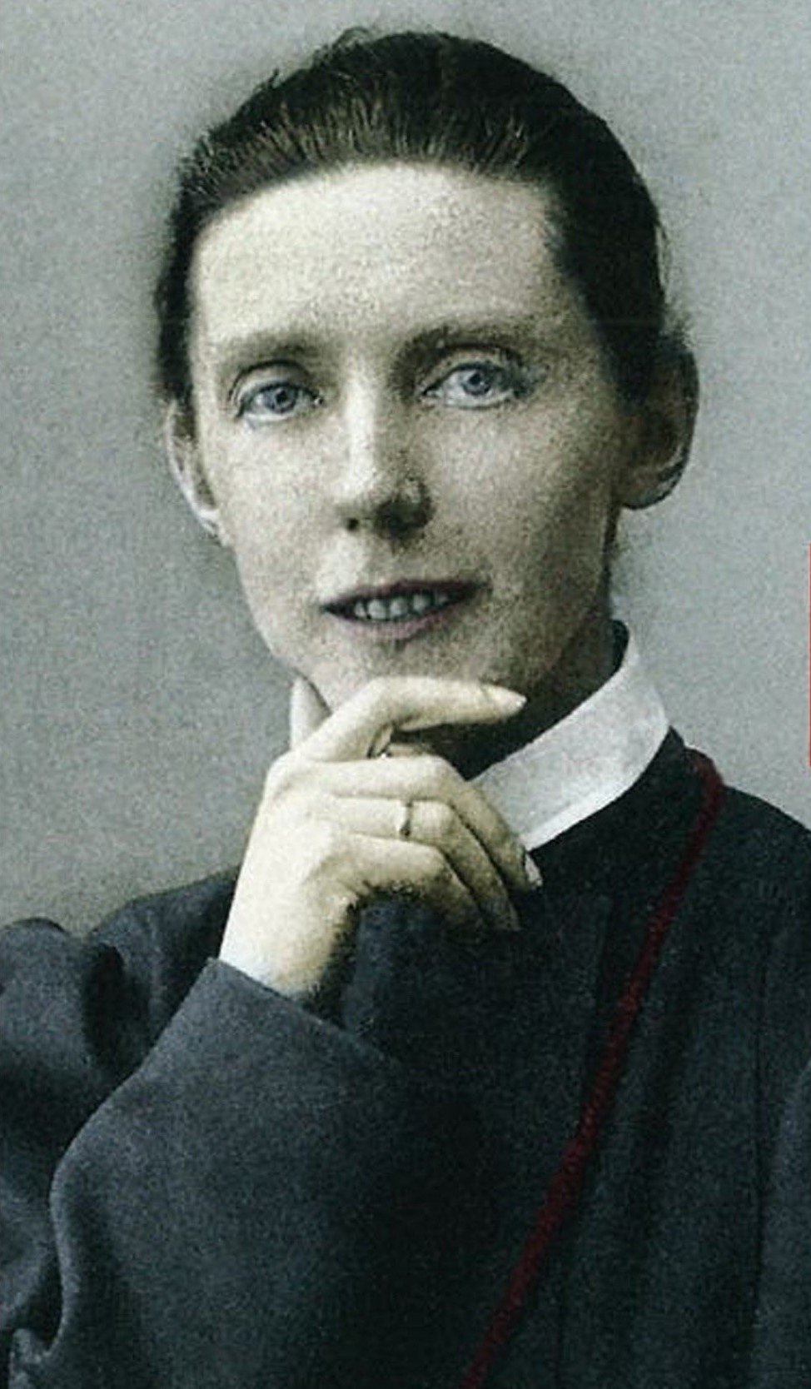
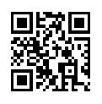
Maria Theresia
Ledóchowska
Schul-Award
2024/25
Portfolio für Lehrpersonen und Gruppenleiter:innen www.ledochowska.at
„Setzt euch mutig und entschlossen für Gerechtigkeit und die Würde aller Menschen ein.“

Slide 2
Grußworte
Sehr geehrte Schülerinnen, sehr geehrte Schüler,
habt ihr schon einmal von Maria Theresia Ledóchowska gehört? Sie war ein frohes und sehr mutiges Mädchen. Sie hatte viele Talente und Begabungen: im Malen, Klavierspielen und vor allem im Schreiben. Sie liebte Ausflüge in die Natur und in die anderen Städte, besuchte Konzerte, Theater und Kunstaustellungen. Das wertvollste an ihr war aber ihr gutes und liebendes Herz. Sie hat nicht nur ihre Eltern und Freunde sehr geliebt; ihr Herz war von jedem menschlichen Leid tief berührt. Am tiefsten machte das Schicksal der versklavten Menschen in Afrika betroffen, die zur Arbeit in andere Länder wie z.B. die USA verschleppt wurden.
Als junge Adelige lebte sie am toskanischen Hof in Salzburg. Als sie aber vom Los der Sklaven erfuhr, beschloss sie sofort, ihr schriftstellerisches Talent und ihr ganzes Leben einzusetzen, um das Schicksal der versklavten Menschen zu ändern. Sie schrieb Artikel gegen diese Ungerechtigkeit und gab eine eigene Zeitschrift heraus. Sie appellierte bei Versammlungen und Kongressen an die Großen dieser Welt. Sie reiste durch halb Europa, um auf den Menschenhandel aufmerksam zu machen. Sie gründete mit Gleichgesinnten einen Verein und unternahm konkrete Schritte um viele Versklavte in Afrika, besonders Kinder, zu befreien.
Auch das Schicksal der Mädchen und Frauen in Afrika lag ihr besonders am Herzen, weil sie ungerecht behandelt wurden. Afrikanische Mädchen im Alter von 8-10 Jahren waren häufig zur Ehe gezwungen und waren nicht frei. Das traf sie tief ins Herz und sie wollte ihnen helfen.
Ich ermutige euch zu überlegen, was würde Maria Theresia angesichts vieler Ungerechtigkeit in der Welt heutzutage tun? Ihr könnt eure Vorstellungen in verschiedener Form zu Ausdruck bringen. Ich bin gespannt auf eure tollen Vorschläge (kreative Kunstwerke!) Es lohnt sich Gutes zu tun solange wir leben!
„Mein Prinzip ist es Gutes zu tun, wo man es nur kann!“ sagte Maria Theresia Ledóchowska
Danke für euren Einsatz!
Mit lieben Grüßen,
Eure Sr. Ursula Lorek
(Oberin der Gemeinschaft der Missionsschwestern in Maria Sorg)

Slide 3
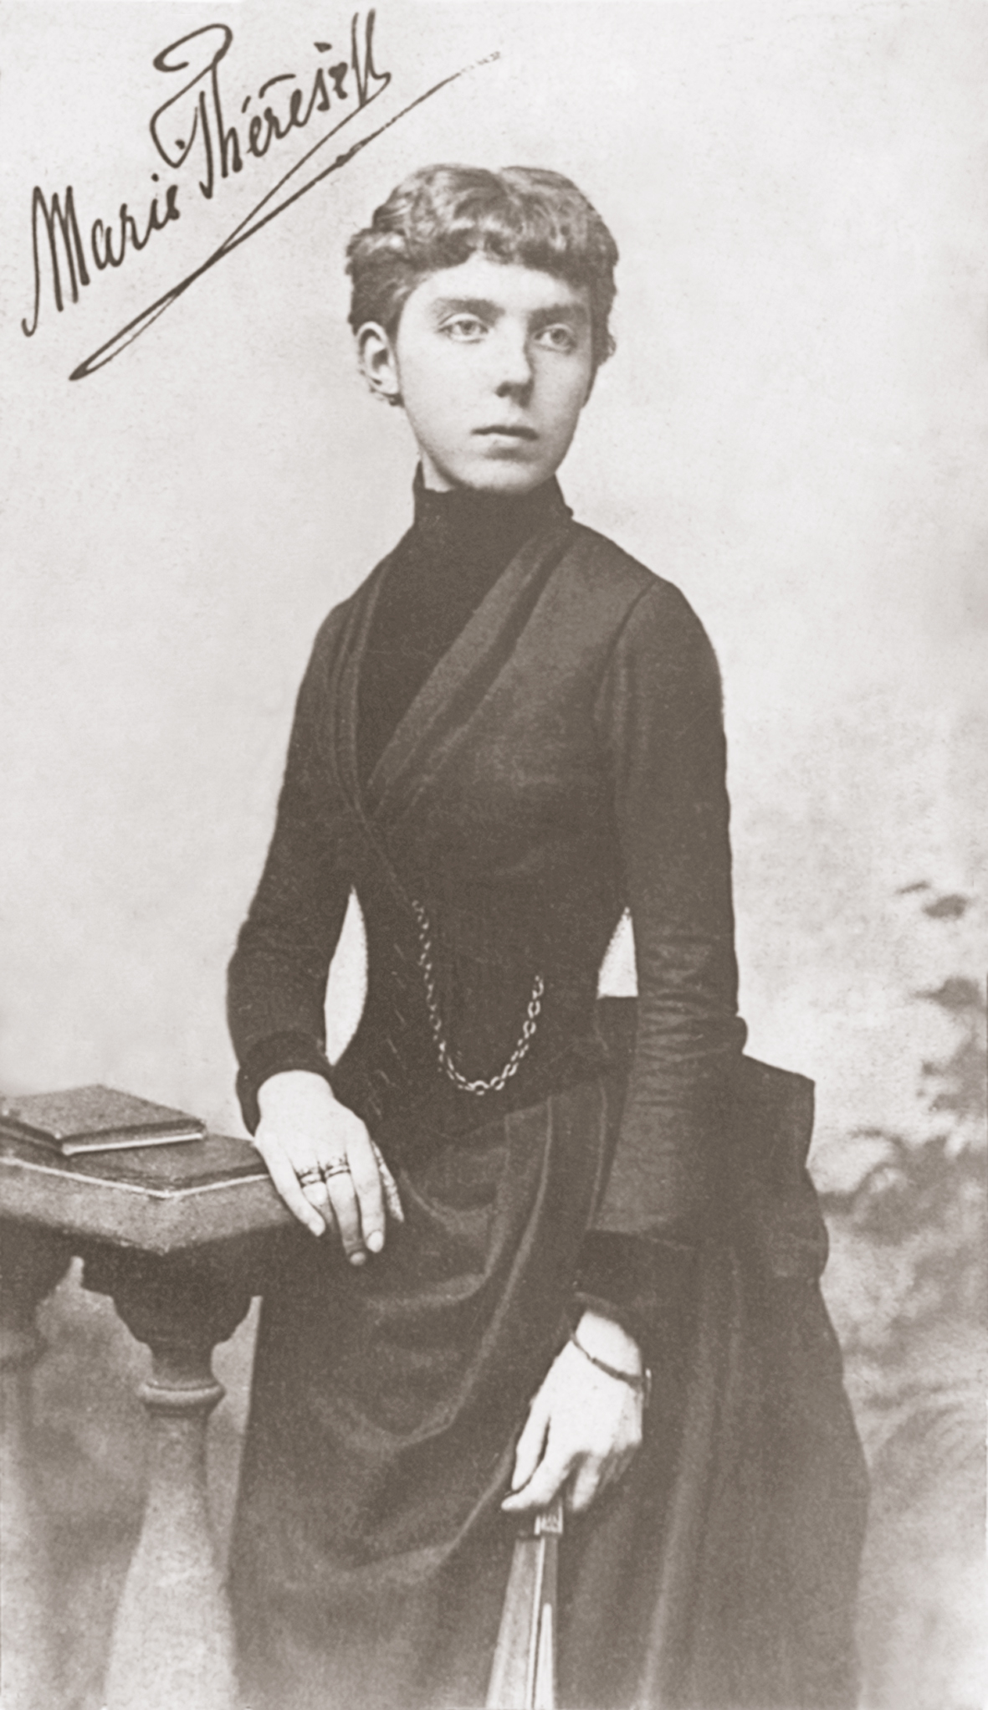
Einleitung
Dieses Portfolio bietet einen religions- und gestaltpädagogischen Einblick in das Leben von Maria Theresia Ledóchowska.
Es fokussiert sich auf biographisches Arbeiten, Erinnerungslernen und den Gegenwartsbezug durch Schülerprojekte, die im Wettbewerb finalisiert werden. Der Maria Theresia Ledóchowska Award inspiriert Schüler, sich mit den Werten Ledóchowskas auseinanderzusetzen und sie in ihrem Handeln zu reflektieren.
Veranstalter ist das Amt für Schule und Bildung der Erzdiözese Salzburg, in Kooperation mit verschiedenen Institutionen. Die Homepage www.ledochowska.at bietet umfassende Informationen und eine Plattform für die Präsentation der Künstlerischen Arbeiten der Jugendlichen. Der Publikumsaward fördert das Engagement und den Zusammenhalt der Schulgemeinschaft.
Maria Theresia Ledóchowska am Toskanischen Hof mit 22 Jahren
© Missionshaus Maria Sorg

Slide 4
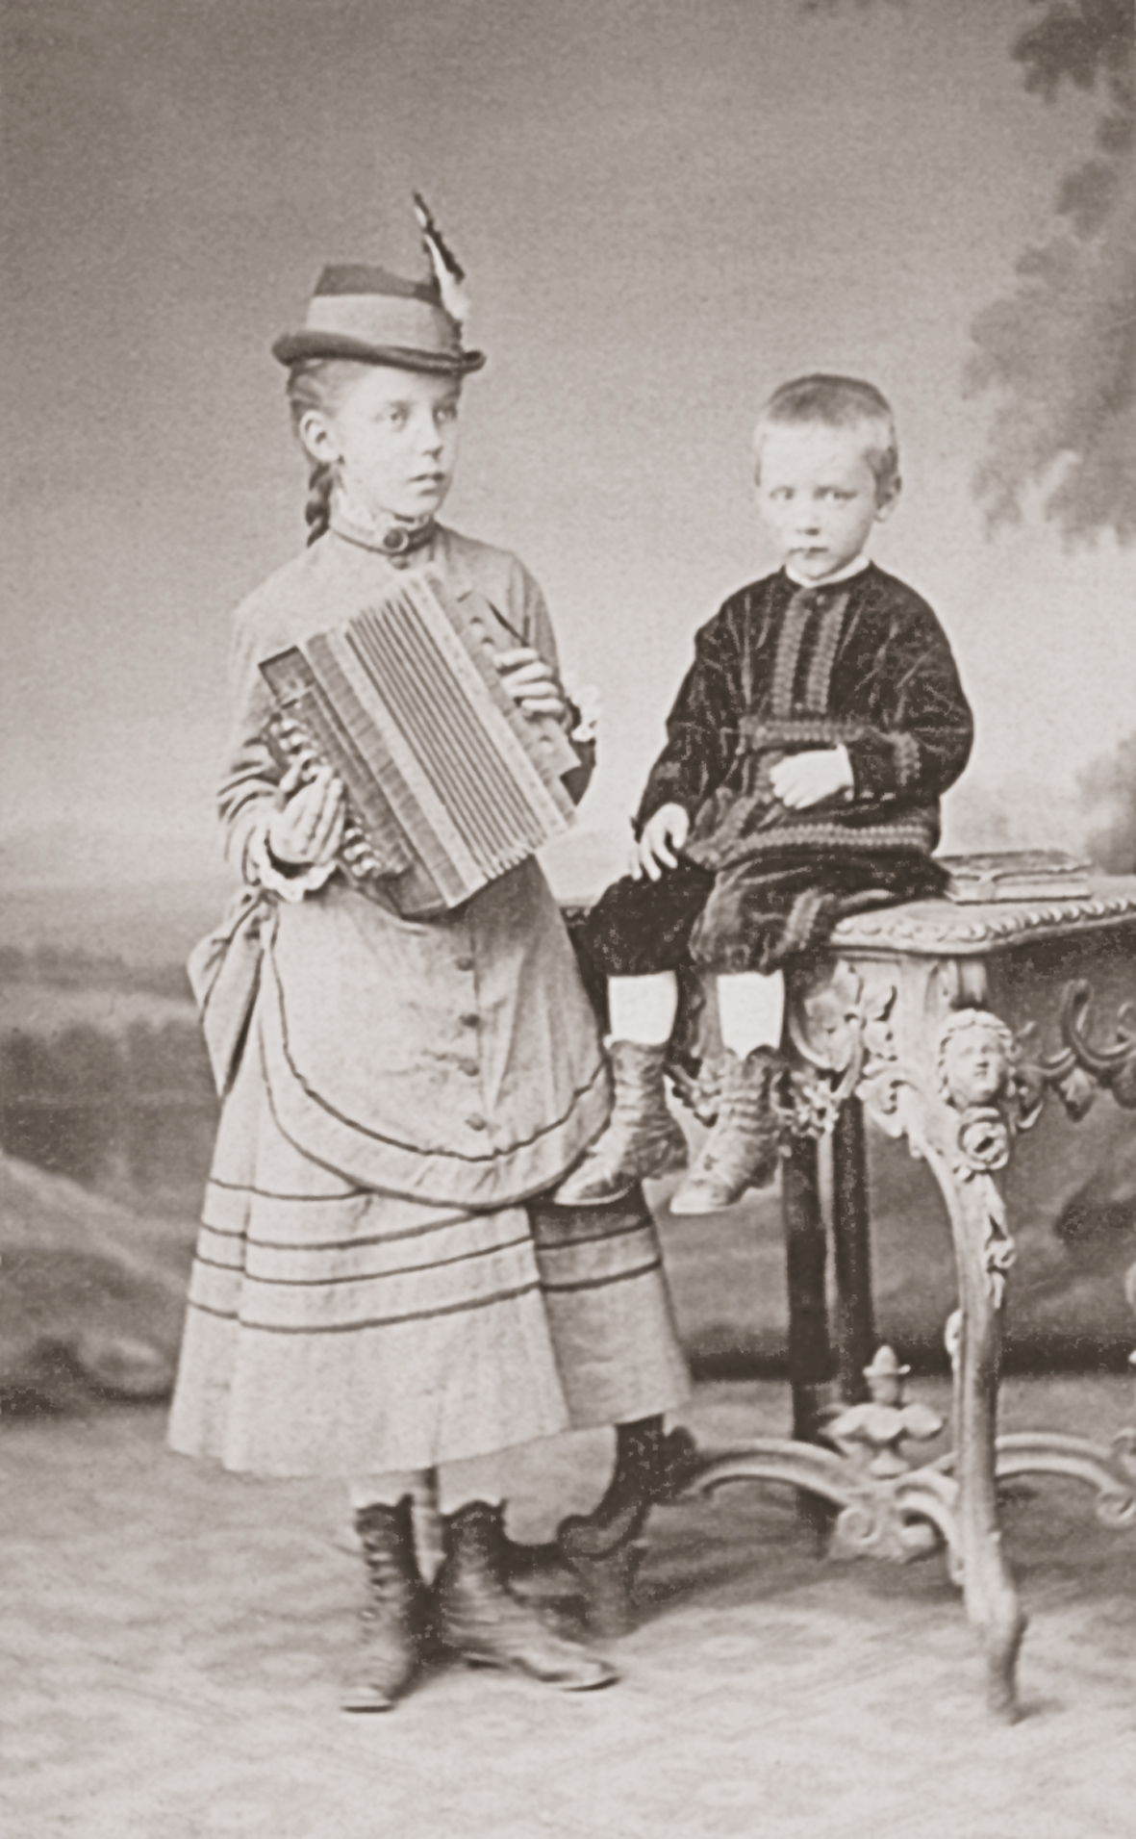
Selige Maria Theresia Ledóchowska – Eckdaten zu ihrem Leben
Geboren: 29. April 1863 in Loosdorf, Niederösterreich
Leben und Wirken: besonders im von ihr gegründeten Kloster Maria Sorg bei Bergheim/Salzburg
Gestorben: 6. Juli 1922 in Rom
Datum der Seligsprechung: 19. Okt. 1975 durch Papst Paul VI. in Rom
Gedenktag: 6. Juli
Bekannt als: Katholische Ordensgründerin, Missionarin, Publizistin und Dramatikerin und Jüngste Selige Salzburgs.
Gründung der Petrus Claver-Sodalität: Diese Organisation setzte sich für die Befreiung von Sklaven in Afrika ein und wurde 1897 vom Vatikan als Ordensgemeinschaft anerkannt.
Publizistische Tätigkeit: Sie gründete mehrere Zeitschriften und verfasste Dramen, um das Bewusstsein für die Sklaverei in Afrika zu schärfen, meist mit einem männlichen Pseudonym.
12jährige Maria Theresia Ledóchowska mit Bruder
© Missionshaus Maria Sorg

Slide 5
Ziele des Awards
Kreatives & soziales Engagement: Schülerinnen und Schüler sollen ermutigt werden, sich aktiv für soziale Gerechtigkeit und humanitäre Anliegen einzusetzen.
Bildung und Bewusstsein: Der Award soll das historische und kulturelle Bewusstsein der Schülerinnen und Schüler stärken, indem sie sich mit der Geschichte und den Werten von Maria Theresia Ledóchowska auseinandersetzen und Bezüge zur Gegenwart finden.

Slide 6
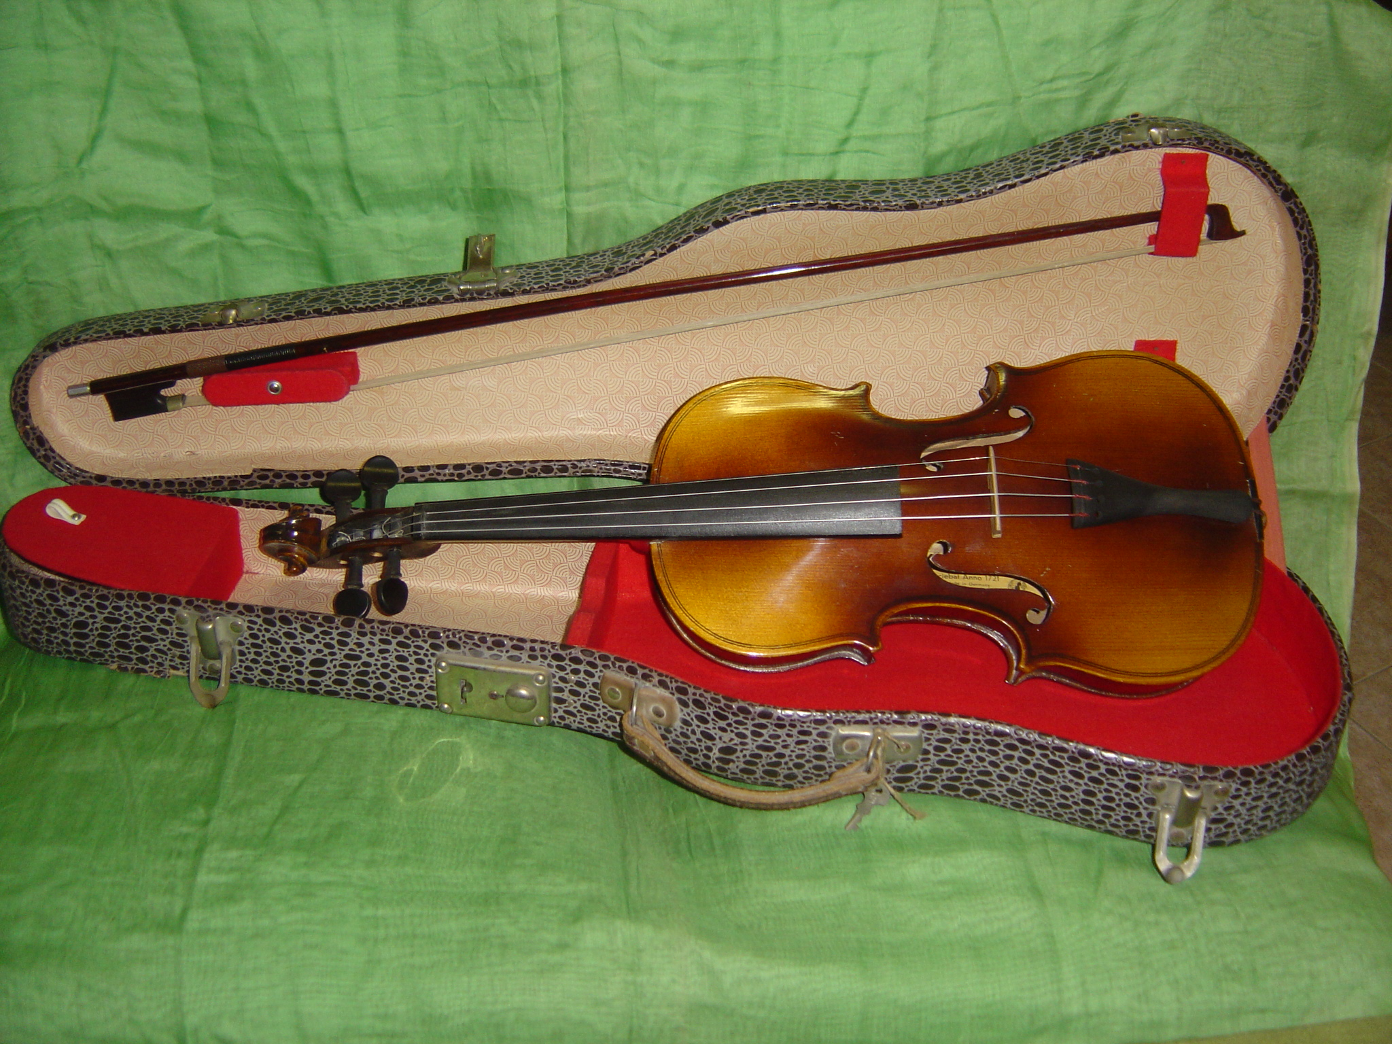
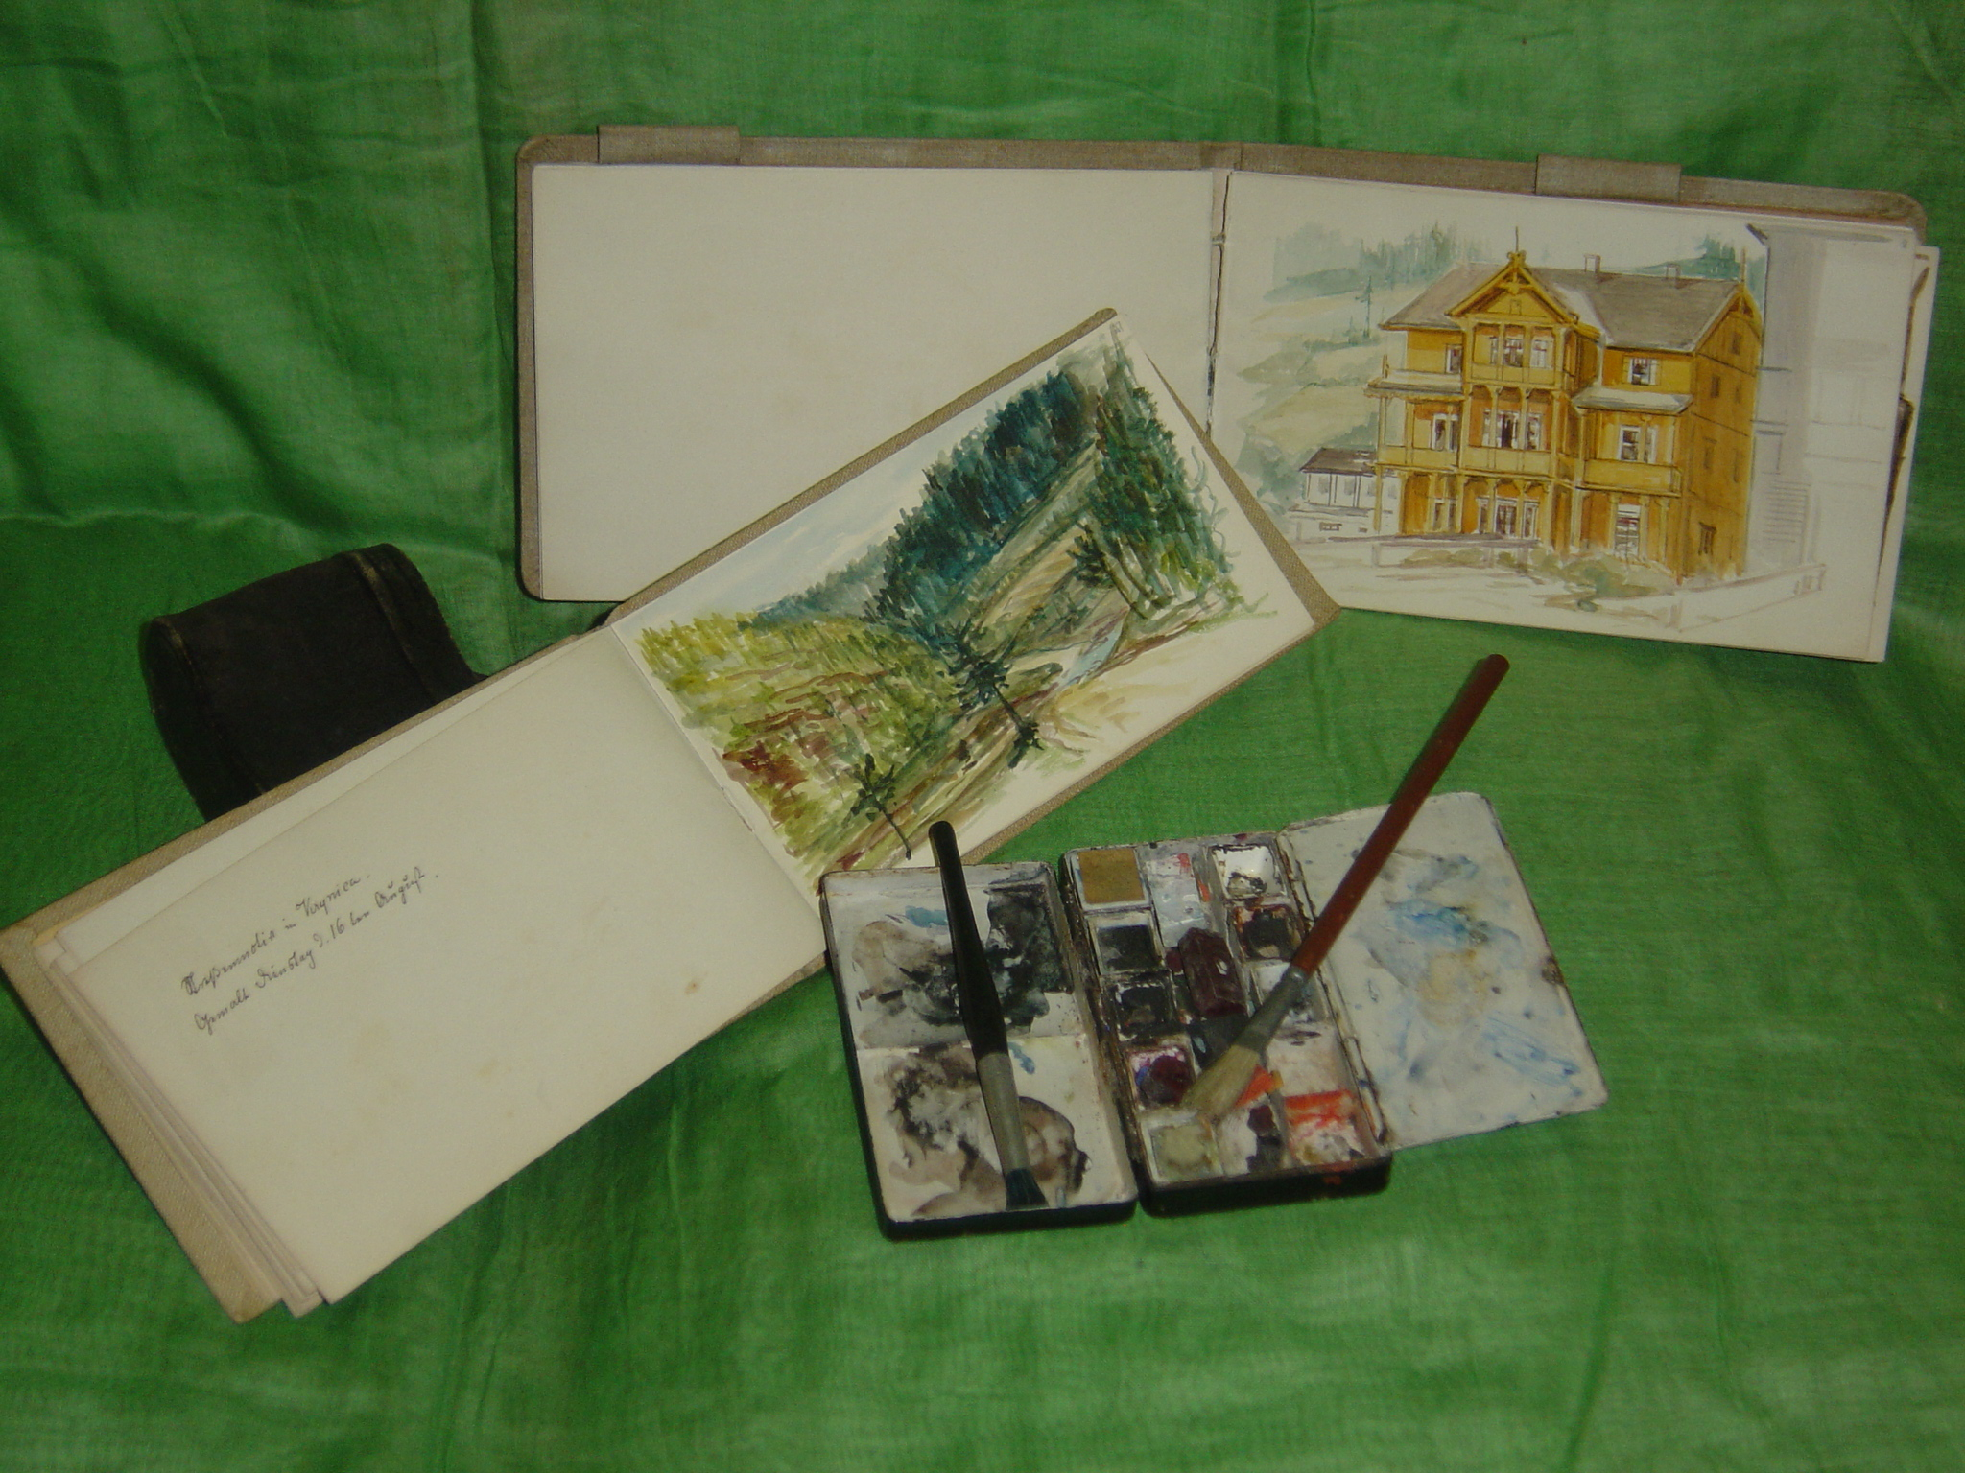
Teilnahmebedingungen
Jugendliche im Alter von 13 bis 19 Jahren sind herzlich eingeladen, am Ledochowska-Award teilzunehmen. Sie können frei wählen, in welcher der vier Kategorien (Fotografie, Kunst, Literatur, Musik) sie ihre kreativen Werke einreichen möchten.
Die Teilnahme ist sowohl schulisch als auch außerschulisch (z.B. über die pfarrliche Jugendgruppe) möglich und kann einzeln oder in Gruppen erfolgen. Wichtig ist, dass die eingereichten Werke von den Teilnehmerinnen und Teilnehmern selbst erstellt wurden.
Die Arbeiten sollten einen Bezug zu den Werten und dem geistigen Erbe von Maria Theresia Ledochowska aufzeigen und ihr Leben und Wirken in die heutige Zeit übertragen. Die Einreichungen müssen innerhalb der offiziellen Frist auf der Homepage www.ledochowska.at hochgeladen werden.
Diese Richtlinien sollen den Maria Theresia Ledóchowska Award zu einem inspirierenden und inklusiven Wettbewerb machen, der die Kreativität und das soziale Bewusstsein junger Menschen fördert.

Slide 7
Einreichzeitraum
Voting
Das Hochladen der Schülerinnen- und Schülerarbeiten auf die Homepage www.ledochowska.at ist vom 17.02.2025 bis zum 09.05.2025 möglich.
Das Voting erfolgt durch das Publikum ONLINE auf der Homepage www.ledochowska.at im Zeitraum 12.05.2025 – 23.05.2025.
Urkunden und Preisvergabe
Datenschutz und Einverständniserklärung
Auf die Gewinnerinnen und Gewinner des Ledochowska-Awards warten spannende Preise! Sie können an einem Halb- oder Ganztags-Workshop in ihrer eingereichten Kategorie (Text und Lyrik, Musik, Video, Film, Kunst & Malerei) teilnehmen, begleitet von bekannten und erfolgreichen Salzburger Künstlerinnen und Künstlern. Zudem erhalten die Gewinner:innen Geldpreise von bis zu 300 Euro. Die feierliche Preisverleihung findet am Dienstag, den 3. Juni 2025, im Missionshaus Maria Sorg in Bergheim-Lengfelden statt.
Der Award wird auch medial (Printformate, Social Media, Online-Pages) begleitet und öffentlich gemacht. Bei der Anmeldung zum Award unter www.ledochowska.at wird daher die Zustimmung abgefragt.

Slide 8



Kooperationspartner:innen
Kontakt für Rückfragen zum Ledochowska Schul-Award
Erzdiözese Salzburg
Amt für Schule und Bildung
barbaraelise.gimmelsberger@eds.at
T 0662 8047-4024
christa.rohrer-fuchsberger@eds.at
T 0662 8047-4025

